Slide 1
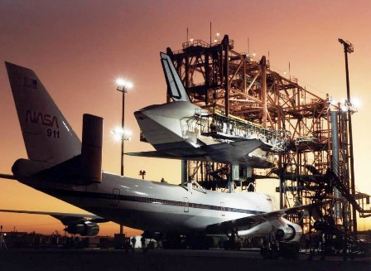

Slide 2
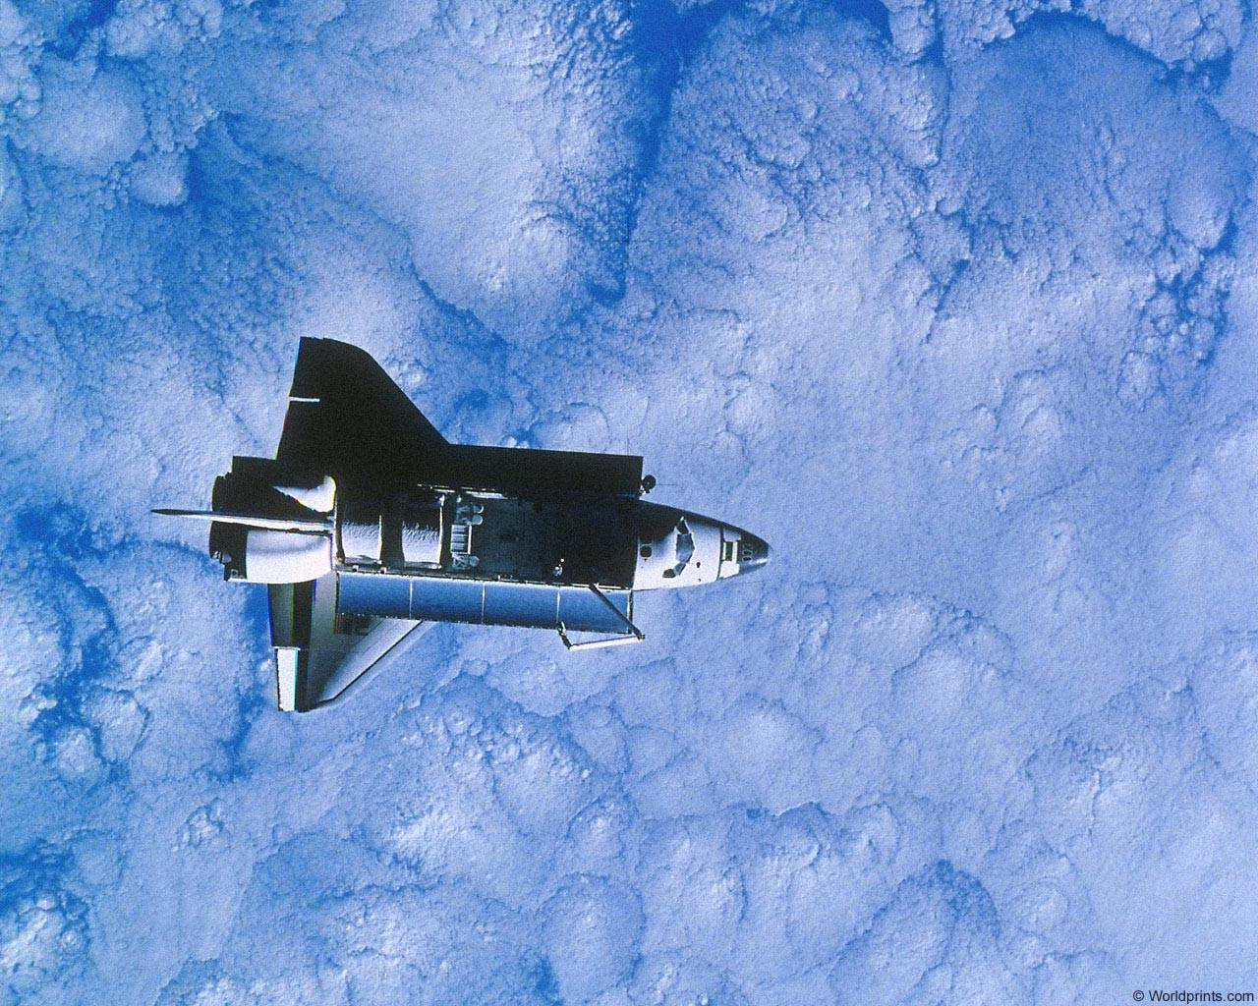

Slide 3
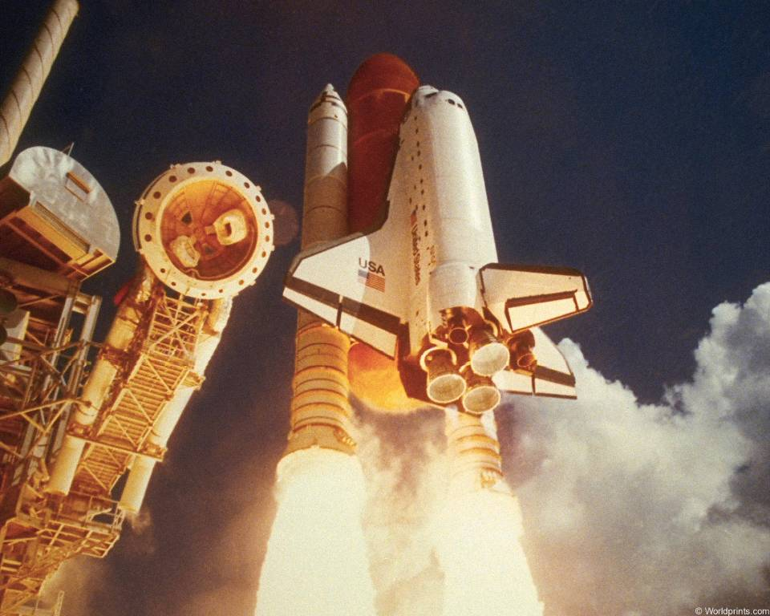

Slide 4
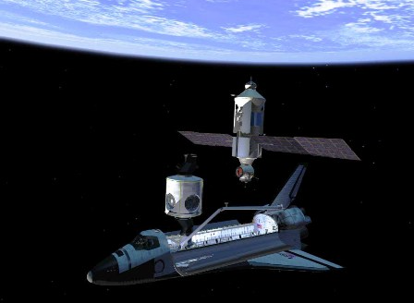

Slide 5
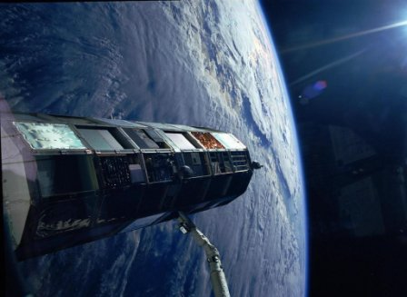

Slide 6
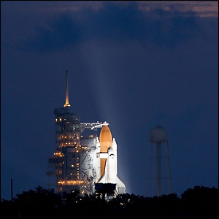
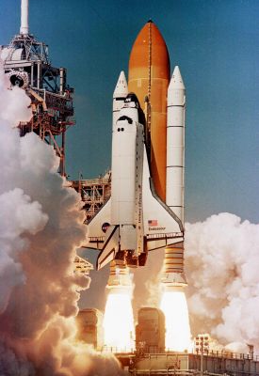

Slide 7
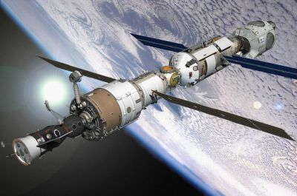

Slide 8
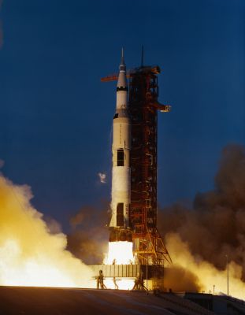
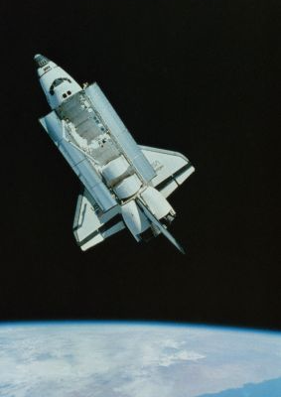

Slide 9
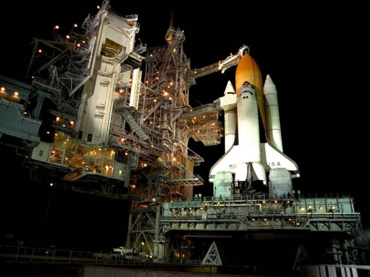

Slide 10
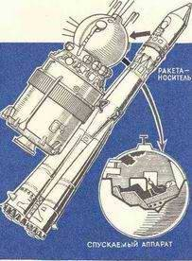
Космический корабль – это сложная техническая система. И прежде чем посадить в него человека технику надо проверить.

Slide 11
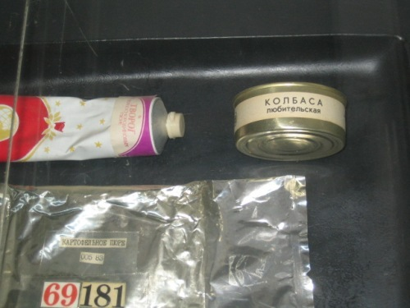
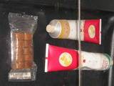
Что едят космонавты?
Итак, ракеты готовы, нужно запастись едой и напитками. Вы, конечно, знаете, что в космосе очень сложно есть из-за невесомости. Поэтому космонавтам приходится кушать особую еду из тюбиков и специальных баночек.

Slide 12
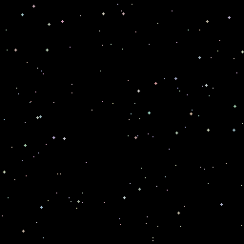
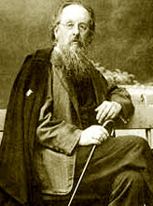
В 1903 году опубликовал труд
«Исследование мировых пространств
реактивными приборами»
Впервые в мире описал основные элементы
реактивного двигателя;
Предложил двигатели на жидком топливе;
Вывел зависимость между весом топлива и
весом конструкции ракеты;
Циолковский К. Э.
(1857 – 1953 )
Проанализировал поведение ракеты вне
атмосферы;
Высказал идею бортовой системы ориентации
по Солнцу или другим небесным светилам;

Slide 13
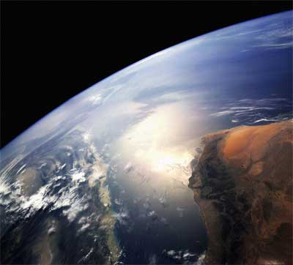
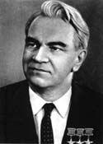
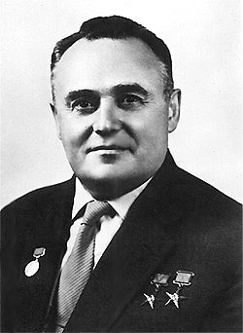
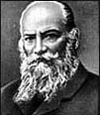

Келдыш М. В.
Жуковский Н. Е
Королев С. П.
(1907 – 1966)
Цандер Ф. А.

Slide 14
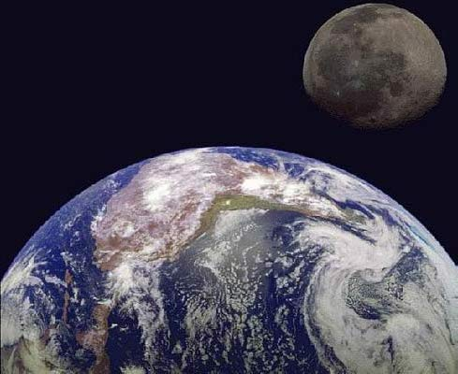
сила Земного
тяготения

